Slide 2
레이저 조갑진균증 치료
* 보험분류번호: 조-35
* 보험EDI코드: SZ035
* 급여 여부 : 비급여
* 행위명 : 레이저를 이용한 손발톱 진균증의 치료 / LASER THERAPY FOR ONYCHOMYCOSIS
* 적용 대상: 경구 항진균제 복용이 어려운 발톱 진균증 환자
* 처치 방법: 치료 전 매니큐어 등 치료에 영향을 미칠 수 있는 요소들을 제거하고
치료 부위의 먼지나 물기를 제거한 후 레이저를 1~2회 조사함.
* 보건복지부 고시 제2016-169호(2016. 09. 01부터 적용)

Slide 3
일반적인 치료
* 경구약물치료
보험이 적용되며, 현재까지 가장 효과적인 치료방법.
이트라코나졸(Itraconazole), 테르비나핀(Terbinafine), 플루코나졸(Fluconazole) 3가지
약물이 주로 사용됨
* 국소도포제
주블리아(efinaconazole)가 주로 사용되고 효과도 좋으나 건강보험 적용이 안되기
때문에 통상 4만원정도의 비용 청구.

Slide 4
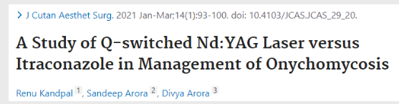
2. 레이저 치료
레이저 치료는 전통적인 치료의 단점을 보완하여 각광받는 치료법입니다.
복용하는 항 진균제는 간에서 분해되기에 간독성 등의 위험이 있어 임신부나 고혈압, 당뇨, 심장질환, 간염등 기저질환이 있으면 사용이 어렵습니다.
또한 세가지 항진균제에 내성을 가진 환자가 점점 많아지고 있어 새로운 치료의 대안이 필요했습니다. 최근 레이저 치료법이 개발되어 손발톱 무좀의 대안으로 떠오르고 있습니다.
레이저치료의 종류에 따라 기존 경구용 항진균제를 능가하는 임상적 결과도 보고되고 있습니다.

Slide 5
A) 고출력 레이저 치료
고출력레이저는 레이저의 열 특성을 이용한 진균 치료방법으로 치료효과는 높으나, 많은 시술 시간과, 열성 통증을 수반합니다. 따라서 고출력레이저 시술은 시술자가 얼마나 꼼꼼하게 시술하느냐, 시술 받는 사람이 [얼마나 잘 참는가]가 치료 효과의 큰 변수로 작용합니다.
1064nm laser
핀포인트, 힐러 1064등이 있으며, 조갑과 조갑하부의 온도를 급격히 올려주어 무좀균을 사멸시키는 작용을 합니다.
조직의 온도가 40도 이상 오르기에 뜨거운 통증이 유발됨.
Co2프락셀 레이저
프락셀레이저로 손발톱에 홀을 뚫고 항진균제를 도포합니다.
진균제가 홀을 통해 더 잘 흡수되고, 홀을 뚫을 때 레이저의 열에 의해 진균이 사멸됩니다.

Slide 6
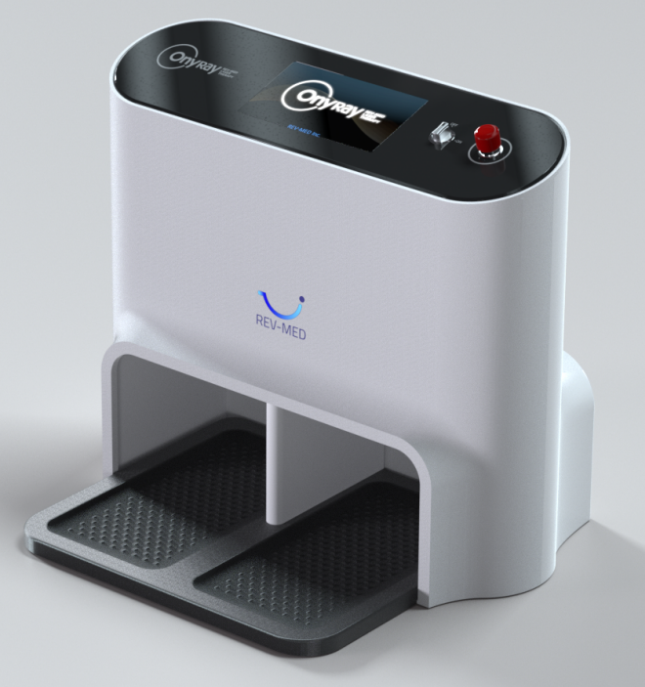
B) 405nm/635nm 비열성 저출력 레이저 치료
파란색 405nm레이저와 적색 635nm레이저를 이용한 진균치료방법으로
챔버 내 양쪽 발을 넣고 레이저를 조사하여 치료합니다.
통증이 없는 안전하고 간편한 시술로 떠오르는 치료법입니다.
LunulaLaser가 처음 소개되었으며, 동일한 구조의 챔버가 두 개인 제품으로
국산제품으로는 OnyRay, OnychoLaser, ATOM Laser 등이 있습니다.
최근 장비들은 기능이 더 개선되고 보완되어 출시되고 있습니다.

Slide 7
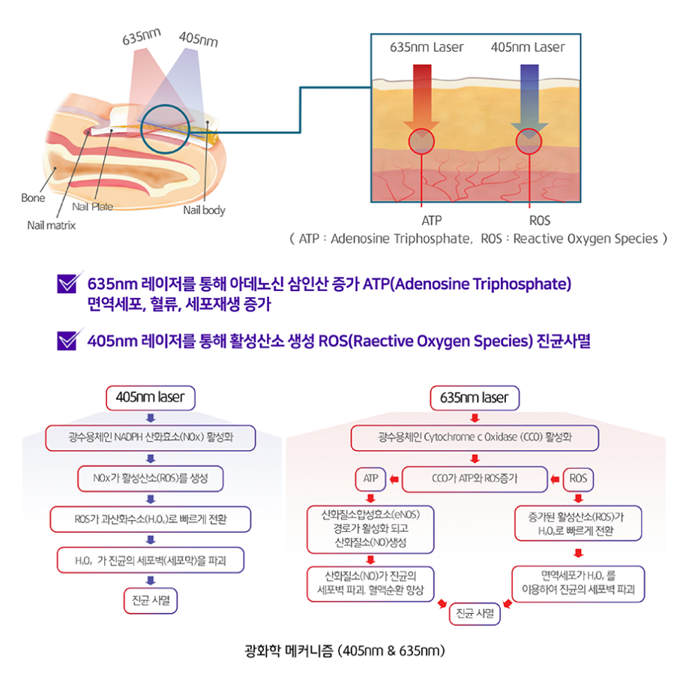
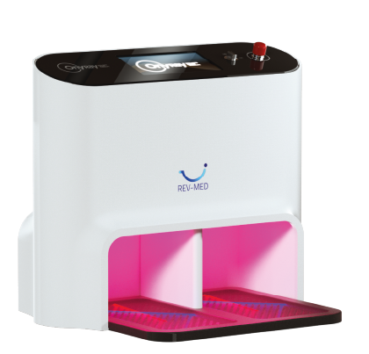
최근 출시된 OnyRay는 기존제품과 성능은 동일하며 405nm와 635nm의 LED광이 추가되어 사용 후 챔버내 진균의 서식을 억제, 2차 감염을 예방할 수 있습니다.

Slide 8
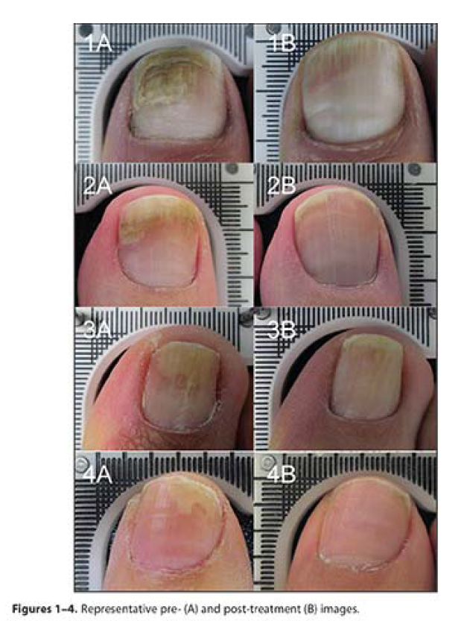
임상적 유의성 검토
비열성레이저의 임상 논문은 여러 건이 보고되어 있습니다.
A Retrospective Study of Non-thermal Laser Therapy
for the Treatment of Toenail Onychomycosis
JCAD Online Editor | May 1, 2017
요약: 405nm/635nm 이중 다이오드 레이저 12분 사용, 4주간 시술.
시각적으로 식별가능한 조갑진균증 감염된 발톱을 가진 사람을 대상으로,
치료 6개월 후 대부분의 발톱이 치료기준을 충족했습니다.
깨끗한 발톱의 범위가 평균5.18mm 증가되었고, 89%가 치료된 발톱이
증가되었습니다.
부작용은 발견되지 않았습니다.
요약: 405nm alc 635nm 이중 다이오드레이저를 이용 7일 간격 12분 시술.
105케이스 검증. 부가적인 치료는 하지 않았습니다.
시술전, 2,3,6개월 4가지 기준 평가

Slide 9
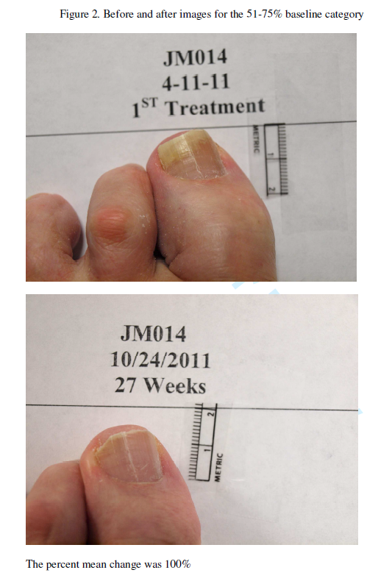
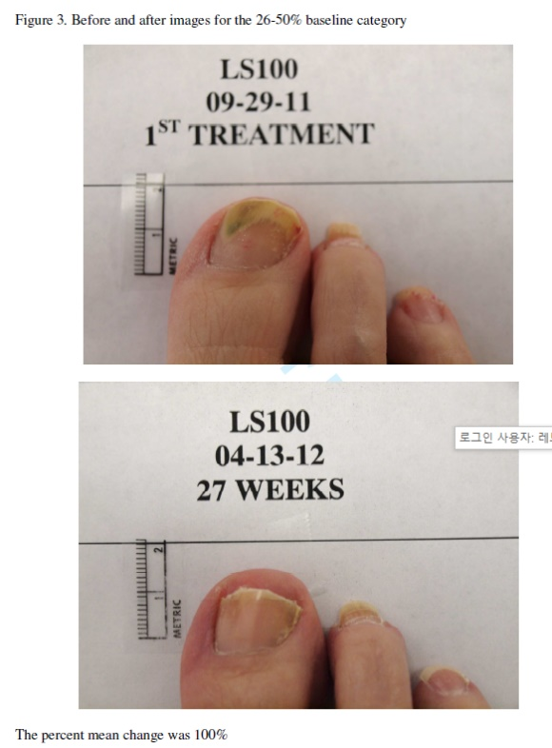
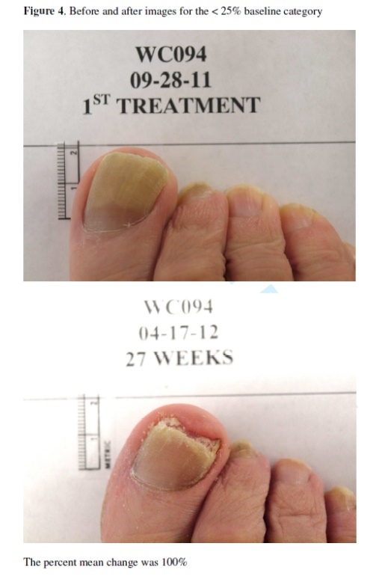
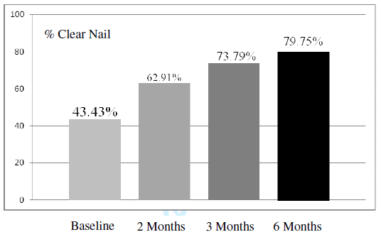
결과: 시술전과 비교 시술 후 3개월 4.9mm, 6개월 6.15mm 통계적으로 유의한 발톱의 치료 범위의
간극변화가 관찰되었습니다. (df = 104;p < 0.0001)
발톱의 투명도 또한 30.4%, 36.3% 향상 되었습니다.
등록된 케이스의 62%가 연구 성공 기준을 충족했습니다.

Slide 10
비열성 레이저 치료는 다양한 임상적연구가 발표되었으며
이제는 보편적인 치료의 방법으로 자리잡았습니다.
특히 경구약물치료가 어려운 환자의 좋은 대안이 될 수 있습니다.
레이저 치료는 국소도포제와 병행 시 우수한 결과를 보여주고 있습니다.
조갑진균증은 치료가 매우 어렵고 장기간 관찰 및 시술이 이루어져야 하는 치료로
다양한 방법(경구제제, 국소도포제, 고출력레이저, 비열레이저 등)으로 병행 치료하는 것이 바람직합니다.

